Slide 1
Ylioppilastutkinto Ylioppilastutkinto on valtakunnallinen päättökoe, jonka kaikki lukiolaiset suorittavat

Slide 2
Tutkinnon rakenne ja määräykset

Slide 3
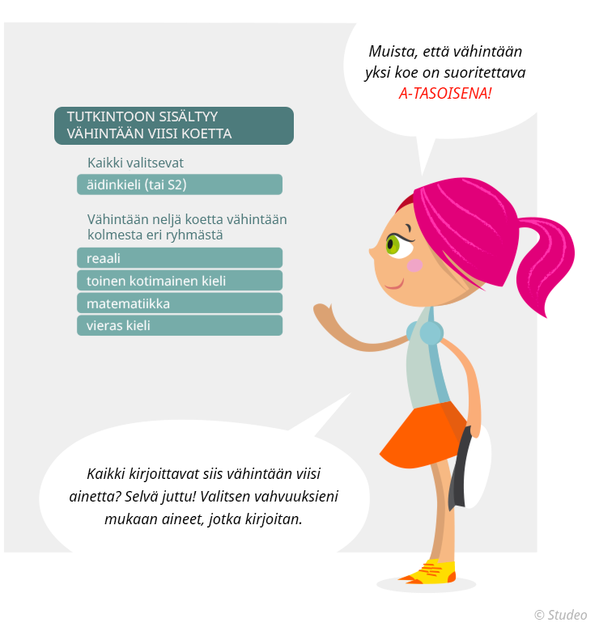
Tutkinnon rakenne
koostuu vähintään viidestä kokeesta
5 ensimmäistä koetta maksuttomia
Korotukset maksullisia, hylätyn uusiminen maksuton
käytössä kolme peräkkäistä kirjoituskertaa = HAJAUTUS
Esim. peräkkäiset syksy-kevät-syksy

Slide 4
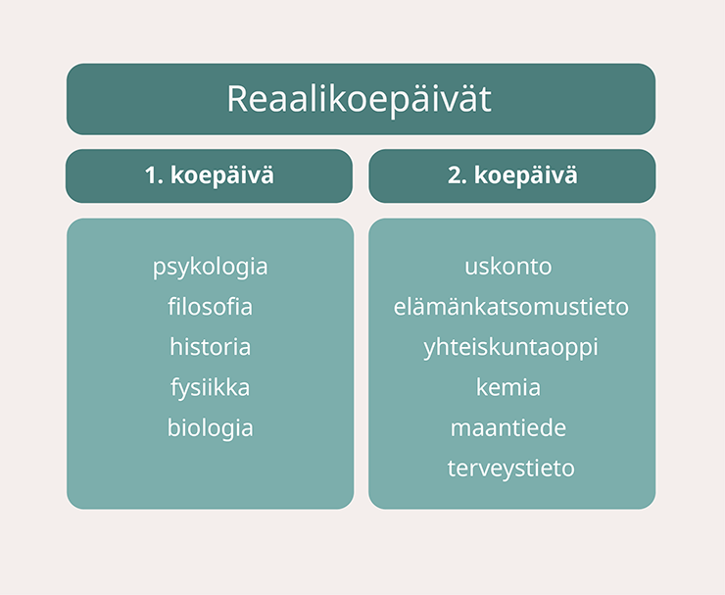
Reaaliaineen kokeet
Yhdellä tutkintokerralla voi suorittaa korkeintaan kaksi reaaliaineen koetta.
Muista huomioida kokeiden jaottelu, kun suunnittelet tutkintoasi!

Slide 5
Osallistumisoikeus
Kirjoitettavan aineen pakolliset opinnot tulee olla suoritettuna.
Kirjoitettavista aineista kannattaa suorittaa myös valtakunnalliset syventävät opinnot.

Slide 7
Valmistuminen ylioppilaaksi
Valmistuminen ylioppilaaksi edellyttää, että opiskelija on suorittanut
vähintään viisi ylioppilastutkinnon koetta
lukion oppimäärän hyväksytysti.

Slide 8
Tärkein tietolähde ylioppilastutkinnosta ja siihen liittyvistä määräyksistä on https://www.ylioppilastutkinto.fi/fi

Slide 9
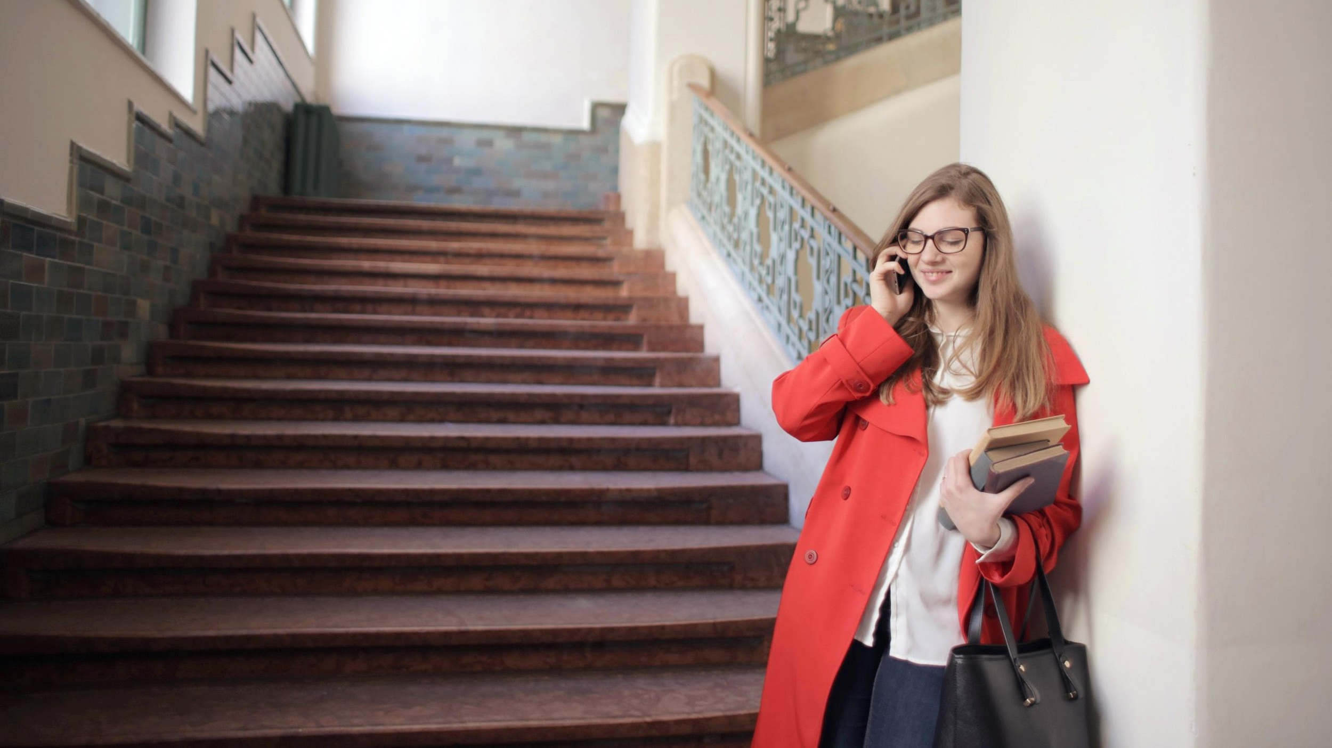
Ylioppilaskokeiden uusiminen

Slide 10
Kokeen uusiminen
Hylätyn kokeen uusiminen
Tutkinto kesken: saa uusia kolme kertaa
Tutkinto valmis: saa uusia rajoituksetta
Hyväksytyn kokeen uusiminen
Saa uusia rajoituksetta
Tutkinnon täydentäminen valmistumisen jälkeen
Tutkintoa voi täydentää joko kokonaan uusilla kokeilla tai eri tasoisilla kokeilla

Slide 11
Ainekohtaiset määräykset

Slide 12
Ainekohtaiset määräykset
Ainekohtaisiin määräyksiin kannattaa tutustua huolella.
Äidinkieli ja suomi toisena kielenä
Äidinkielen koe sisältää kaksi koetta: kirjoitustaidon kokeen ja lukutaidon kokeen.
Suomi toisena kielenä on vaihtoehto niille kokelaille, joiden äidinkieli ei ole suomi tai ruotsi.
Toinen kotimainen kieli ja vieraat kielet
Toisessa kotimaisessa kielessä järjestetään pitkän ja keskipitkän oppimäärän kokeet.
Vieraissa kielissä järjestetään pitkän ja lyhyen oppimäärän kokeet.
Matematiikka
Matematiikassa järjestetään lyhyen ja pitkän oppimäärän kokeet.

Slide 13
Ylioppilastutkintosuunnitelma Tehdään opon kanssa periodissa 2. Löytyy opiskelijan Wilma-lomakkeista Mitkä aineet kirjoitat ja milloin?

Slide 14
YLIOPPILASTUTKINNON ERITYISJÄRJESTELYT
Käytössä olevia erityisjärjestelyjä:
lisäaika
erillistila
Perusteet erityisjärjestelyiden käyttöön:
lukivaikeus tai jokin muu oppimisvaikeus
elämäntilanne
näkö- tai kuulovamma
Aikataulut & ohjeet erityisjärjestelyjen hakemiseen:
- marraskuun loppu (kevään yo-kokeet)
- huhtikuun loppu (syksyn yo-kokeet)
- Hakemus yhdessä erityisopettaja Risto Niinikiven kanssa
- risto.niinikivi@kirkkonummi.fi tai Wilma

Slide 15
JATKO-OPINNOT SUOMESSA https://www.porkkalanlukio.fi/opiskelijan-tuki/opinto-ohjaus/jatko-opinnot-haku/ Kotisivuilla linkkejä aikatauluihin ja info-sivuihin!
https://opintopolku.fi/konfo/fi/
Yliopisto
Ammattikorkeakoulu
Ammatilliset tutkinnot
Korkeakouluhakuja 3/vuosi:
suomen –ja ruotsinkielinen: syyskuu, maaliskuu
vieraskielinen: tammikuu

Slide 16
Eri tavoin jatko-opintoihin
Todistusvalinta
Pääsykoevalinta
Suoravalinta
Väyläopinnot: Avoimen väylä tai näyttöväylä (entiset polkuopinnot)
Kilpailumenestys
https://dia.fi/haluan-diplomi-insinooriksi/valinta-di-hakukohteisiin/#pills-kilpailumenestysvalinta
https://opintopolku.fi/konfo/fi/hakukohde/1.2.246.562.20.00000000000000044763/valintaperuste

Slide 17
Valintatavat korkeakouluun, AMK https://www.ammattikorkeakouluun.fi/
Yo-todistusvalinta
Valintakoe (digitaalinen)
Pisteytetään enimmillään viisi ainetta:
Äidinkieli (suomi, ruotsi, saame, suomi toisena kielenä tai ruotsi toisena kielenä)
Matematiikka
Vieras/toinen kotimainen kieli
Kaksi reaaliainetta/vierasta kieltä
Toista kotimaista kieltä ei huomioida tässä kohdassa.
Kaikille pakolliset osiot
- opetuskieli
- englanti
- ongelmanratkaisu
Koulutusalakohtaiset osiot
- matematiikka
- luonnontieteet
- eettiset & tunneälytaidot

Slide 18
Valintatavat korkeakouluun, YLIOPISTO https://yliopistovalinnat.fi/todistusvalinnan-pisteytykset-vuodesta-2026
Yo-todistusvalinta kevät 2026 alkaen
Yliopistojen valintakokeet kevät 2025 alkaen
Pisteytetään 5 ainetta
Erilaisia pisteytystaulukoita on 11
Pisteytystaulukot vaihtelevat aloittain
Todistusvalinnalle voidaan asettaa kynnysehto: esim. äidinkieli vähintään arvosanalla C (viestintätieteet)
Pisteytystaulukot vaihtelevat aloittain. Painotetut aineet aloittain ovat ”loogisia”
Suoravalintaa kohteet julkaistaan syksyllä 2025
Uudistuvat keväällä 2025
Julkaistaan lokakuun lopussa
https://yliopistovalinnat.fi/valintakokeet
Aikaisemmin ollut noin 120 eri valintakoetta, uudistuksen jälkeen 9
Samalla kokeella aikaisempaa useampi hakukohde eli valintakoeyhteistyötä ja vältetään päällekkäiset koepäivät
Valintakokeet on todistusvalintatulosten jälkeen

Slide 19
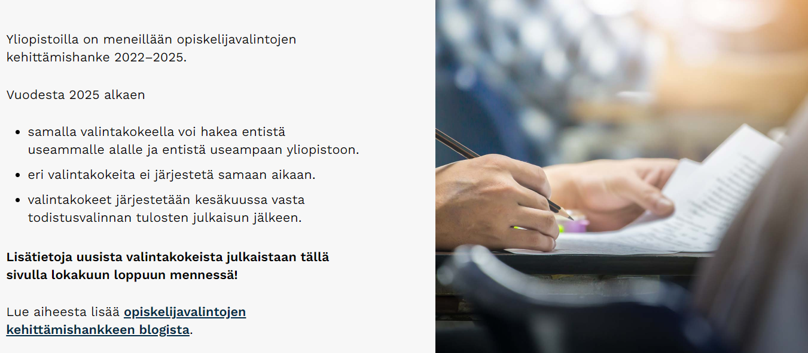
https://yliopistovalinnat.fi/valintakokeet#_Valintakokeita_on_monenlaisia

Slide 20
Yliopistojen opiskelijavalintojen kehittämishankkeen ydinviestit
Yliopistoon pääsemiseen ei vaadita huippuarvosanoja - valintakokeella on merkittävä rooli, noin puolet valitaan pääsykokeella
Opiskelijavalintoja kehitetään tutkien ja keskustellen
Tavoitteena vähemmän kuormittava opiskelijavalinta

Slide 21
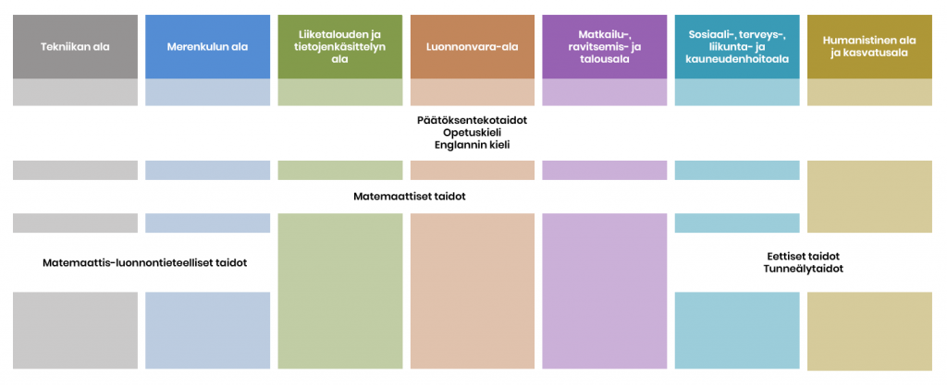
AMMATTIKORKEAKOULUJEN VALINTAKOKEET

Slide 22
KIITOS!
Iloa ja voimia syksyyn 2025!

